Slide 1
الگوريتمهاي تكاملي
(ژنتيك)
ارائه كننده:
دكتر عبادزاده

Slide 2
فهرست مطالب
سلول
ژن، ژنوم و اطلاعات ژنتيكي
ساختار DNA
همانندسازي DNA
RNA
توليد پروتئين در سلول
تقسيم سلولي

Slide 3
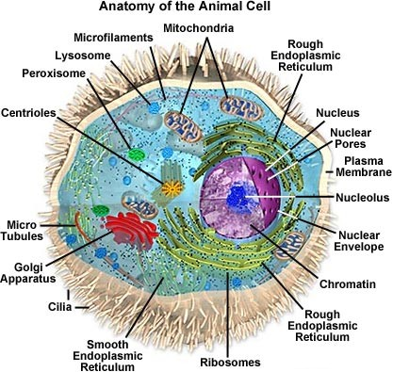
سلول
سلول:
  كوچكترين واحد زنده يك موجود زنده است.
  كليه موجودات از تقسيم سلولي يك سلول به وجود مي آيند(فرآيند ميتوز).
  بدن متشكل از سلول هاي مختلف با كاركردهاي مختلف است.
انواع موجودات از نظر تعداد سلول:
  تك سلولي
  پرسلولي
سلولهاي بنيادي:
  جنيني
  بالغ

Slide 4
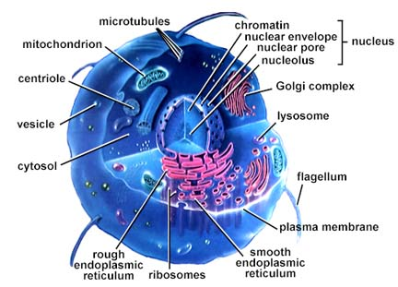
اجزاء سلول
اجزاء سلول:
  غشاء سيتوپلاسمي
  اندامك ها
  هسته
    كروموزوم
انواع موجودات از نظر كروموزوم:
  هاپلوئيدي
  ديپلوئيدي

Slide 5
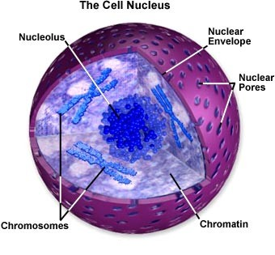
هسته سلول

Slide 6
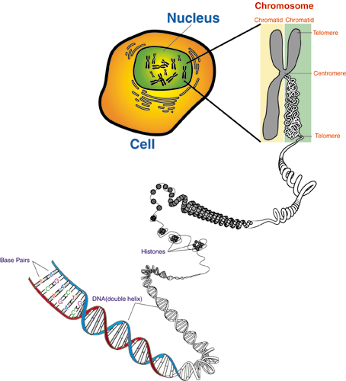
كروموزوم
ارتباط DNA و كروموزوم

Slide 7
هاپلوئيدي ها و ديپلوئيدي ها
ديپلوئيد(Diploid):
  موجوداتي كه كروموزومهايشان در هسته به صورت جفت است.
هاپلوئيد(Haploid):
  موجوداتي كه كروموزومهايشان در هسته به صورت تك است.
مزيت ديپلوئيدي ها در مقابل هاپلوئيدي ها:

Slide 8
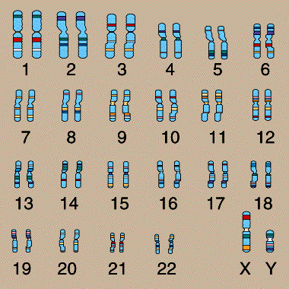
كروموزوم هاي انسان
انسان:
  موجودي ديپلوئيدي
  داراي 23 جفت كروموزوم
  هر عضو هر جفت كروموزوم از يكي از والدين مي آيد.
  كروموزومهاي جنسي در مرد XY و در زن XX هستند.
  كروموزوم ها حاوي اطلاعات ژنتيكي (ژنوم يا مجموعه ژنها) و متشكل از دو DNA مي باشند.
 | X | Y
X | XX | XY
X | XX | XY

Slide 10
ژن و ژنوم
ژن ها:
  تعيين كننده خصوصيات فيزيكي موجودات
  تغييرات كوچك در ژن ها باعث ايجاد تغييرات كوچك در ويژگي هاي فيزيكي مي شود.
  تناظر ژنوتيپ (Genotype) و فنوتيپ (Phenotype)
  محل قرار گرفتن آنها در رشته DNA، loci يا locus ناميده ميشود.
  مجموعه مقادير ممكن هر ژن آلل هاي آن ژن ناميده ميشود.
  غالب – مغلوب (آزمايش مندل)
  خالص و ناخالص
ژنوم:
  مجموعه كليه اطلاعات ژنتيكي موجود در ژنوتيپ يك موجود

Slide 11
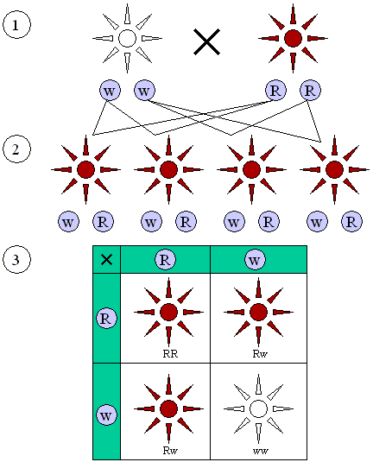
Gregor Mendel (1822-1884)
مراحل آزمايش مندل:
  انتخاب والدين
  توليد نسل اول
  توليد نسل دوم

Slide 12
ژن و ژنوم
فضاي فنوتيپ
فضاي ژنوتيپ
R 0 c 0 1 c d
B 0 c 0 1 c d
G 0 c 0 1 c d
چند ويژگي
يك ژن
: pleiotropy
يك ويژگي
چند ژن
: polygeny

Slide 13
ژن و ژنوم
Species
Organism
Affects the
Behaviour of
Cell
Affects the
Function of
Nucleus
Protein
Folds
Chromosome
Amino Acid
into
DNA strand
Prescribes
Gene
Base

Slide 15
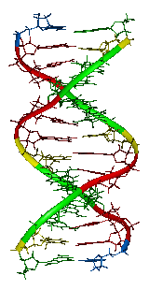
DNA
DNA (deoxyribonucleic acid)
تقريباً تمام اطلاعات حيات شناخته شده بر روي زمين در DNA ذخيره شده است.

Slide 16
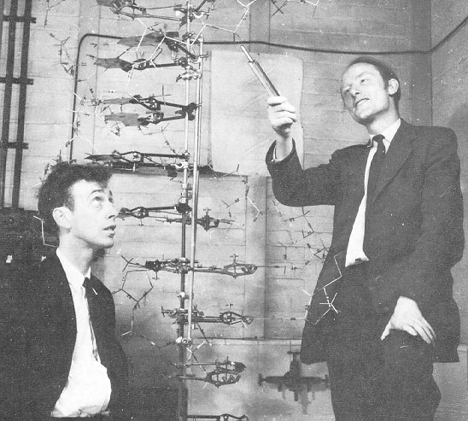
DNA
Watson & Crick (1953): Nature 25: 737-738 Molecular Structure of Nucleic Acids: a structure for deoxyribose nucleic acid.
Nobel Prize, 1962.

Slide 17
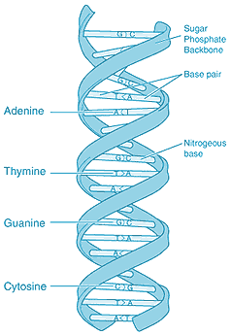
DNA
متشكل از يك جفت رشته مارپيچ از اسيد نوكلئوتيدها
هر رشته شامل:
  بازهاي پورين و پيراميدين
  قند دئوكسي ريبوز
  گروه فسفات
قند و گروه فسفات backbone را تشكيل ميدهند.
بازها بر روي backbone قرار مي گيرند.
بازهاي مكمل بر روي دو رشته با ايجاد پيوند نيتروژني دو رشته را به يكديگر متصل مي كنند.

Slide 18
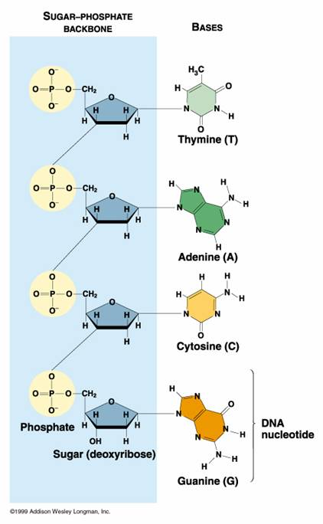
DNA
بازهاي پورين:
  آدنين (A)
  گونين (G)
بازهاي پيريميدين:
  سيتوز (C)
  تيمين (T)
  يوراسيل (U)
پيوندهاي نيتروژني:
  A-T
  G-C
الفباي ژنتيك:
  C، T، G و A

Slide 19
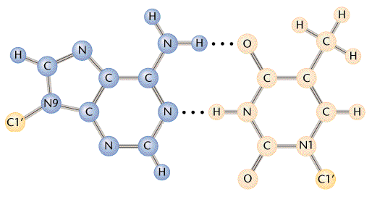
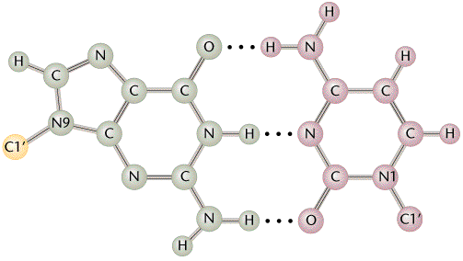
DNA
پيوندهاي نيتروژني بين بازها
(+)
(-)
(-)
(+)
to Sugar-Phosphate
Backbone
Adenine
Thymine
to Sugar-Phosphate
Backbone
(-)
(+)
(+)
(-)
to Sugar-Phosphate
Backbone
(+)
(-)
to Sugar-Phosphate
Backbone
Guanine
Cytosine

Slide 20
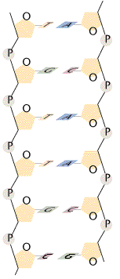
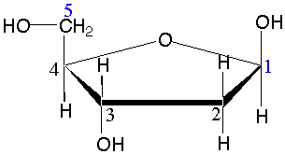
DNA
5’ C
3’ OH
رشته هاي DNA جهت دار هستند.
5’
3’
3’
5’
3’ 0H
C 5’
Deoxyribose
DNA

Slide 22
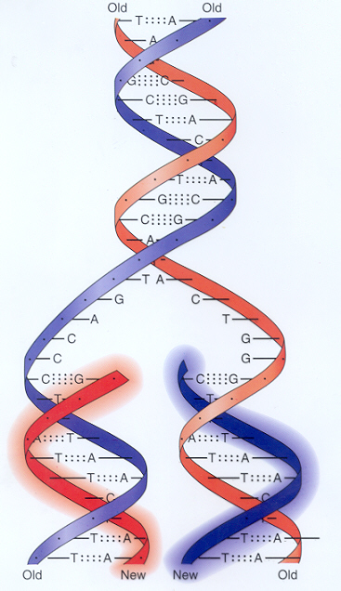
همانندسازي DNA
همانندسازي DNA فرآيندي است كه طي آن يك كپي از DNA و يا بخشي از آن ايجاد مي شود.
همانندسازي DNA در فرآيندهاي توليد مثل و توليد پروتئين در سلول مورد استفاده قرار مي گيرد.
مراحل همانندسازي DNA:
  باز شدن زنجيره دو تايي DNA توسط يك آنزيم (هليكاز)
  اتصال بازهاي مكمل به هر يك از رشته هاي DNA
نوكلئوتيدهاي مورد نياز در محيط اطراف وجود دارند.

Slide 23
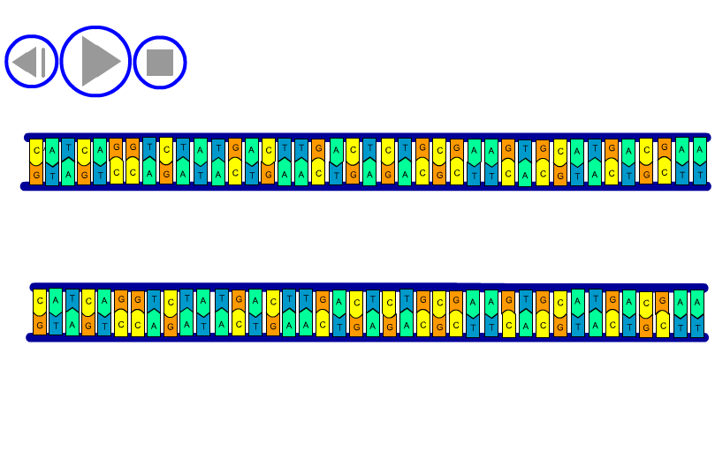
همانندسازي DNA

Slide 25
DNA
الفباي ژنتيك: C، T، G و A
مثالي از يك DNA:
  GATTCATCATGGATCATACTA
هر سه حرف متوالي در رشته DNA يك codon ناميده ميشود.
هر codon يك آمينو اسيد را كد مي كند.
به اين ترتيب هر زير رشته از DNA (دنباله اسيد نوكلئوتيدها) معادل دنباله اي از آمينو اسيدها است.
هر دنباله از آمينو اسيدها تشكيل يك پروتئين مي دهد.
تعداد codonهاي ممكن = 64 (4³)
تعداد آمينو اسيد ها = 20

Slide 26
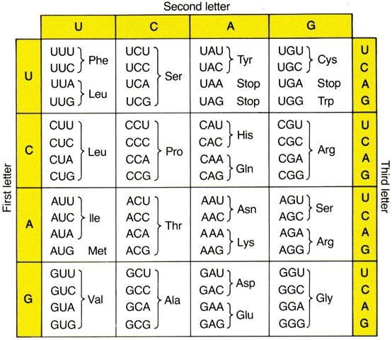
آمينو اسيدهاي معادل هر يك از codonها

Slide 27
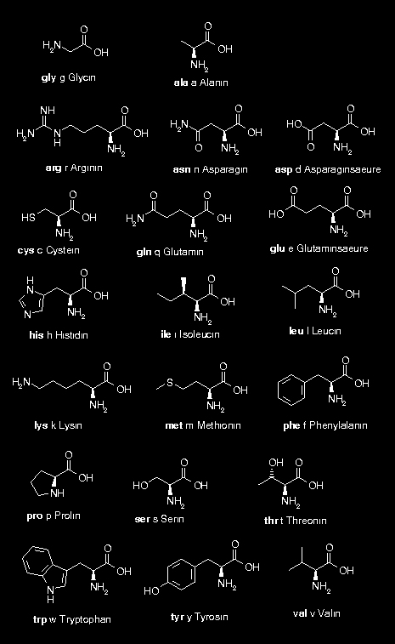
A=Ala=Alanine
C=Cys=Cysteine
D=Asp=Aspartic acid
E=Glu=Glutamic acid
F=Phe=Phenylalanine
G=Gly=Glycine
H=His=Histidine
I=Ile=Isoleucine
K=Lys=Lysine
L=Leu=Leucine
M=Met=Methionine
N=Asn=Asparagine
P=Pro=Proline
Q=Gln=Glutamine
R=Arg=Arginine
S=Ser=Serine
T=Thr=Threonine
V=Val=Valine
W=Trp=Tryptophan
Y=Tyr=Tyrosine

Slide 28
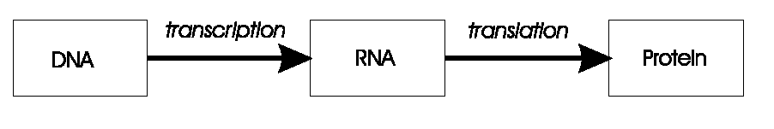
مراحل توليد پروتئين بر اساس اطلاعات DNA
  Transcription: توليد RNA از DNA در هسته سلول
  Translation: ترجمه codonها و توليد پروتئين از RNA
بنابر اين نظريه لامارك مبني بر ارث رسيدن ويژگي هاي كسب شده توسط يك موجود نادرست است.
تبديلات فوق يك سويه هستند.
ژنوتيپ
فنوتيپ

Slide 29
Transcription:
  تبديل DNA به messenger RNA (mRNA)
  mRNAهاي توليد شده به خارج هسته منتقل مي شوند.
RNA مشابه DNA است با اين تفاوت كه:
  زنجيره شكر-فسفات آن يك اكسيژن اضافي دارد.
  به جاي باز تيمين (T) باز يوراسيل (U) دارد.
  از DNA ناپايدارتر است. كه اين امر براي از بين رفتن آن مناسب است.

Slide 30
Translation

Slide 31
